Slide 1


Câu hỏi 1: Một tuần có mấy ngày?
5 ngày
a
6 ngày
b
7 ngày
7 ngày
c
c

Slide 2


Câu hỏi 2: Hôm nay là thứ 4.
Vậy ngày hôm qua là thứ mấy?
Thứ 3
Thứ 3
a
a
Thứ 4
b
Thứ 5
c

Slide 3


Câu hỏi 3:
Bé hãy sắp xếp đúng thứ tự các mùa trong năm?
Xuân - Hạ - Thu - Đông
Xuân - Hạ - Thu - Đông
a
a
Đông - Thu - Xuân - Hạ
b
Hạ - Xuân - Thu - Đông
c

Slide 4

Câu hỏi 4:
Hai hình vuông chắp ghép với nhau tạo thành hình gì?
Hình chữ nhật
Hình chữ nhật
a
a
Hình vuông
b
Hình tam giác
c

Slide 5
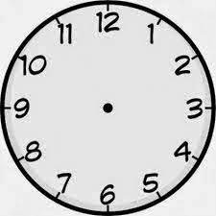
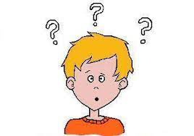

Câu hỏi 5: Chọn đáp án đúng?
Đồng hồ có 3 kim: Kim ngắn nhất là kim chỉ giờ. Kim dài hơn là kim chỉ phút. Kim dài nhất là kim chỉ giây
Đồng hồ có 3 kim: Kim ngắn nhất là kim chỉ giờ. Kim dài hơn là kim chỉ phút. Kim dài nhất là kim chỉ giây
a
a
Đồng hồ có 2 kim: Kim ngắn nhất là kim chỉ giờ. Kim dài nhất là kim chỉ giây.
b

